Slide 1



TRƯỜNG TIỂU HỌC CỔ DŨNG.
TOÁN
LỚP 3C.
NĂM
LUYỆN TẬP CHUNG (TIẾT 1)
GIÁO VIÊN:NGUYỄN THỊ HẰNG.

Slide 2


Thứ năm ngày 27 tháng 11 năm 2025
Toán
KHỞI ĐỘNG

Slide 3
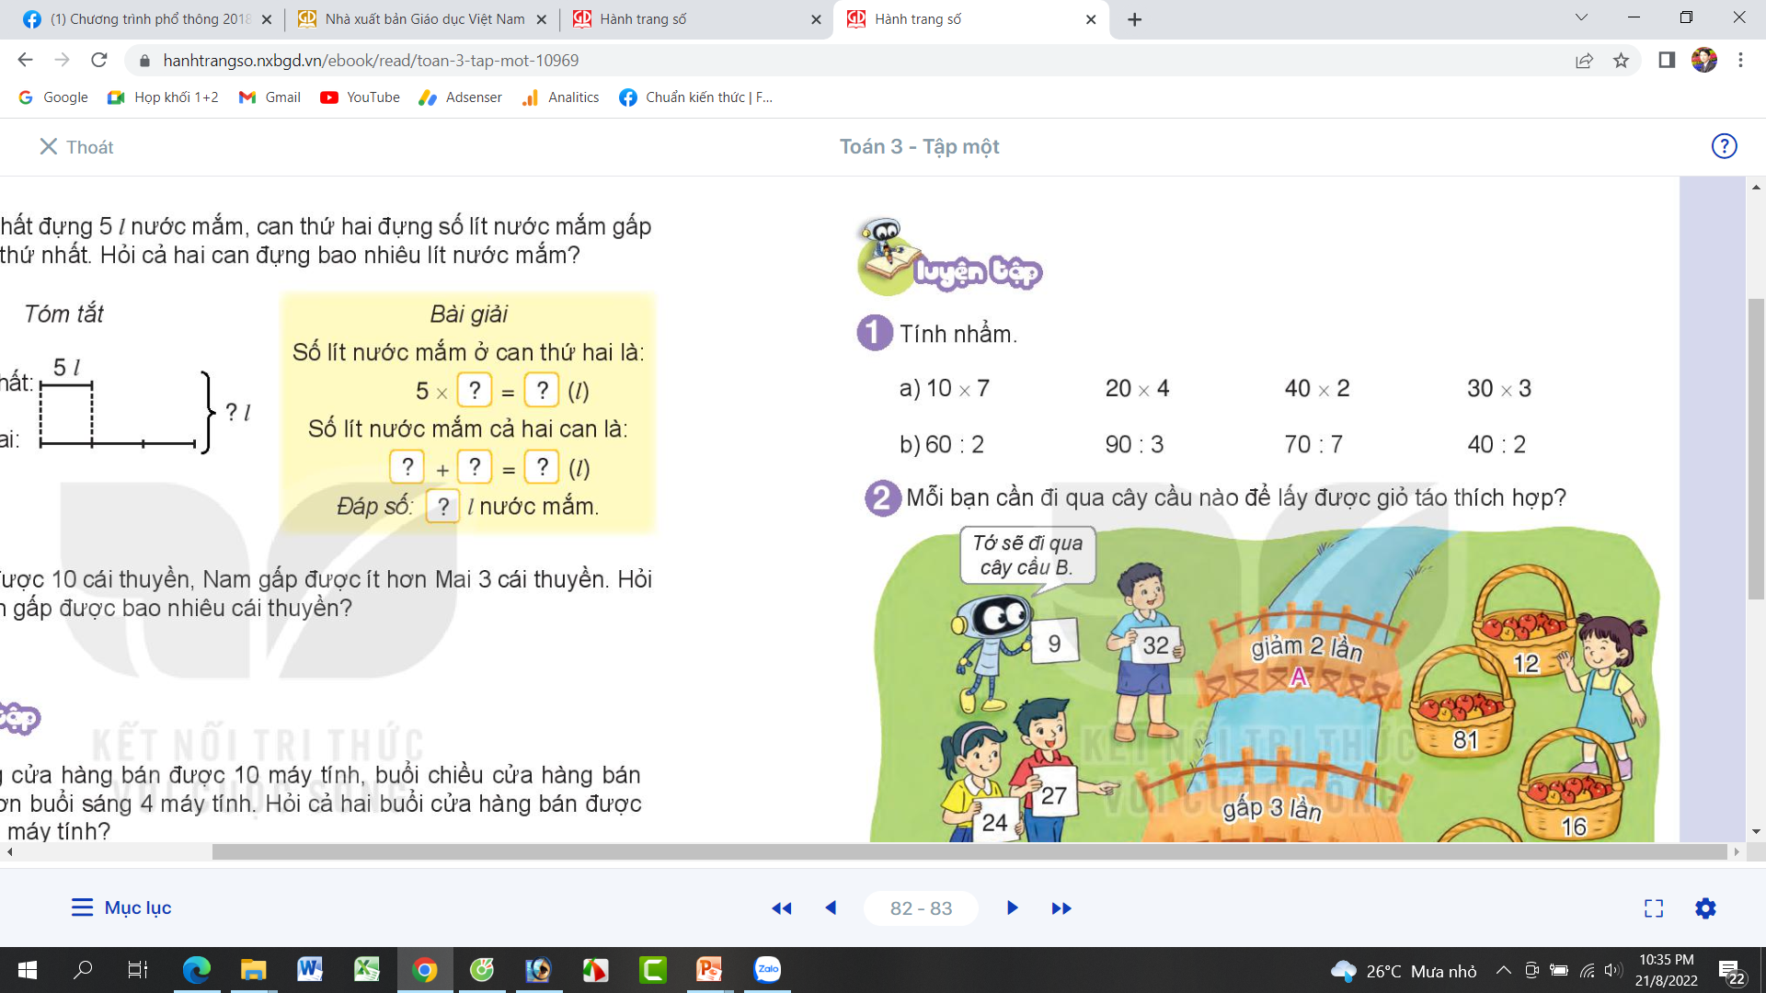
Thứ năm ngày 27 tháng 11 năm 2025
Toán
Luyện tập chung (Tiết 1).
= 70
= 80
= 80
= 90
= 30
= 30
= 10
= 20

Slide 4
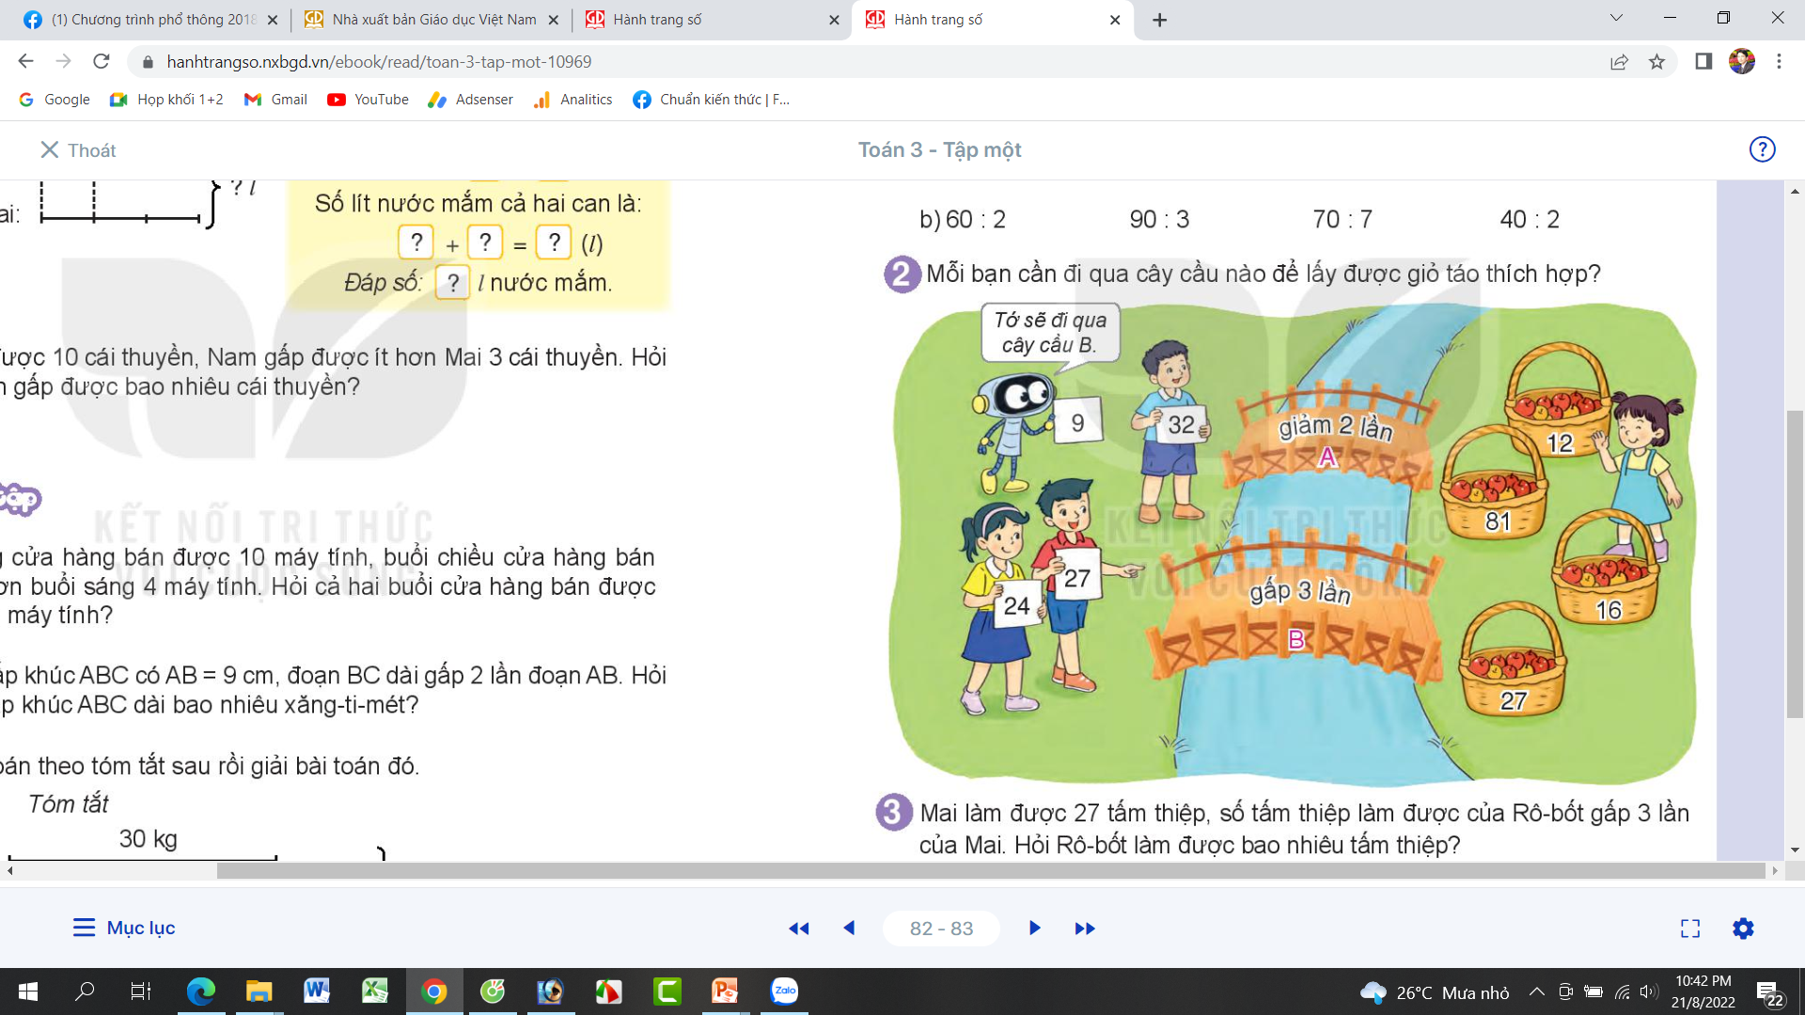
Thứ năm ngày 27 tháng 11 năm 2025
Toán
Luyện tập chung (Tiết 1).
1. Bạn Rô-bốt đi qua cầu B:
9 x 3 = 27 (lấy giỏ táo số 27)
2. Bạn Việt đi qua cầu A:
32 : 2 = 16 (lấy giỏ táo số 16)
3. Bạn Nam đi qua cầu B:
27 x 3 = 81 (lấy giỏ táo số 81)
4. Bạn Mai đi qua cầu A:
24 : 2 = 12 (lấy giỏ táo số 12)

Slide 5
Thứ năm ngày 27 tháng 11 năm 2025
Toán
Luyện tập chung (Tiết 1).
Bài 3: Mai làm được 27 tấm thiệp, số tấm thiệp làm được của Rô – bốt gấp 3 lần của Mai. Hỏi Rô – bốt làm được bao nhiêu tấm thiệp?
Tóm tắt
Bài giải
Số tấm thiệp Rô - bốt làm được là:
27 x 3 = 81 (tấm thiệp)
Đáp số: 81 tấm thiệp.
27 tấm
Mai làm:
Rô-bốt:
? tấm

Slide 6
Thứ năm ngày 27 tháng 11 năm 2025
Toán
Luyện tập chung (Tiết 1).
Bài 4: Buổi sáng cửa hàng bán được 30 kg gạo. Số gạo buổi chiều bán được bằng số gạo buổi sáng giảm đi 2 lần. Hỏi buổi chiều cửa hàng đó bán được bao nhiêu ki-lô- gam gạo?
Tóm tắt
Bài giải
Buổi chiều cửa hàng bán được số gạo là:
30 : 2 = 15 (kg)
Đáp số: 15 ki-lô-gam.
30 kg
Buổi sáng:
Buổi chiều:
? kg

Slide 7

CHÀO CÁC EM!

